Slide 1

Правила работы за ПК и его устройство
Кардашевский Н.А. ИСИП-20

Slide 2
Правило №1
Располагайте экран на расстоянии 70 см от глаз. Держите клавиатуру и экран прямо перед собой, так вы избежите частых поворотов головы.

Slide 3
Правило №2
Голову держите прямо, руки располагайте на клавиатуре также прямо, следите, чтобы запястье оставалось расслабленным.

Slide 4
Правило №3
Длительное сидение в одной позе вредит здоровью. Старайтесь раз в час вставать и делать несколько шагов по комнате. Если это затруднительно – делайте работу пару минут стоя.

Slide 5
Правило №4
Старайтесь сидеть правильно, занимайте всю поверхность сиденья стула, следите, чтобы спинка была слегка откинута, а стопа образовывала прямой угол с икрой.

Slide 6
Правило №5
Простое упражнение для зрения, которое полезно делать дважды в день: возьмите в руки ручку и медленно поднесите ее к лицу, фокусируя взгляд. Повторите 3 раза..

Slide 7
Устройство ПК
Компьютер представляет собой совокупность устройств и программ, управляющих работой этих устройств.
Аппаратное обеспечение - система взаимосвязанных технических устройств, выполняющих ввод, хранение, обработку и вывод информации.
Программное обеспечение - совокупность программ, хранящихся на компьютере.

Slide 8
Распределение ПО

Slide 9
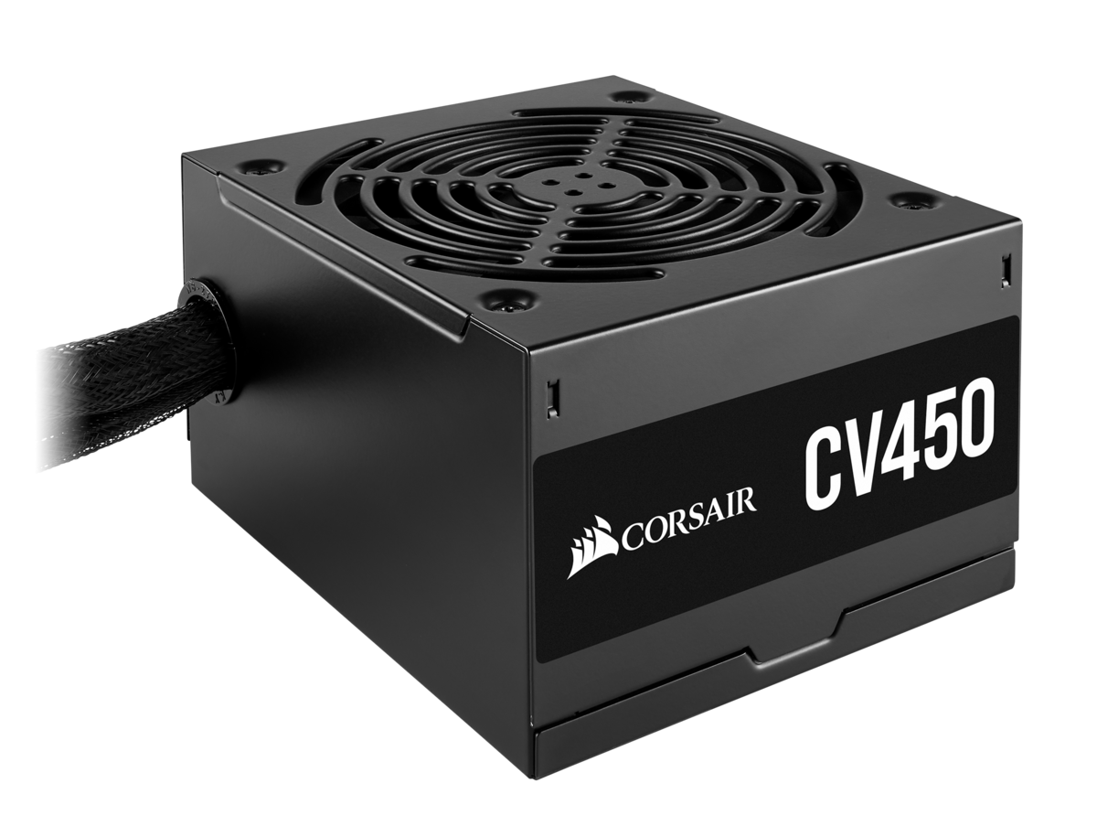
Блок питания
Вырабатывает стабилизированные напряжения для питания всех устройств, находящихся в системном блоке. От блока питания выходят многочисленные кабели, которые подключаются к системной плате, дисковым накопителям и другим устройствам.

Slide 10
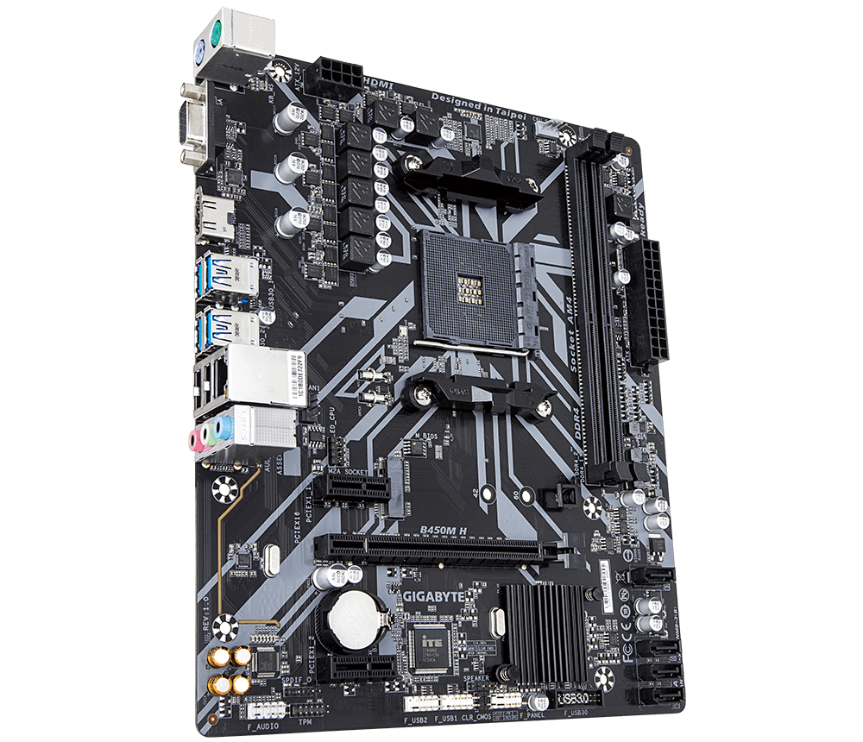
Материнская плата
Базовое устройство компьютера для установки процессора, оперативной памяти и плат расширения. К ней подключаются устройства ввода/вывода, дисковые накопители и др. Системная плата обеспечивает их взаимодействие, используя специальный набор микросхем системной логики, или чипсет'. На системной плате также располагаются другие устройства, например микросхема BIOS, батарейка для питания часов и CMOS (память с автономным питанием), тактовый генератор.

Slide 11
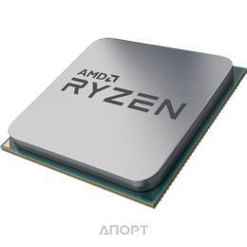
Процессор
Является «сердцем» компьютера и служит для обработки информации по заданной программе.

Slide 12
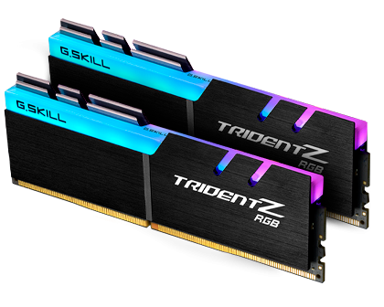
Оперативная память
Используется для работы операционной системы, программ и для временного хранения текущих данных. Она выполнена в виде модулей, установленных на системную плату, и может хранить информацию только при включенном питании.

Slide 13
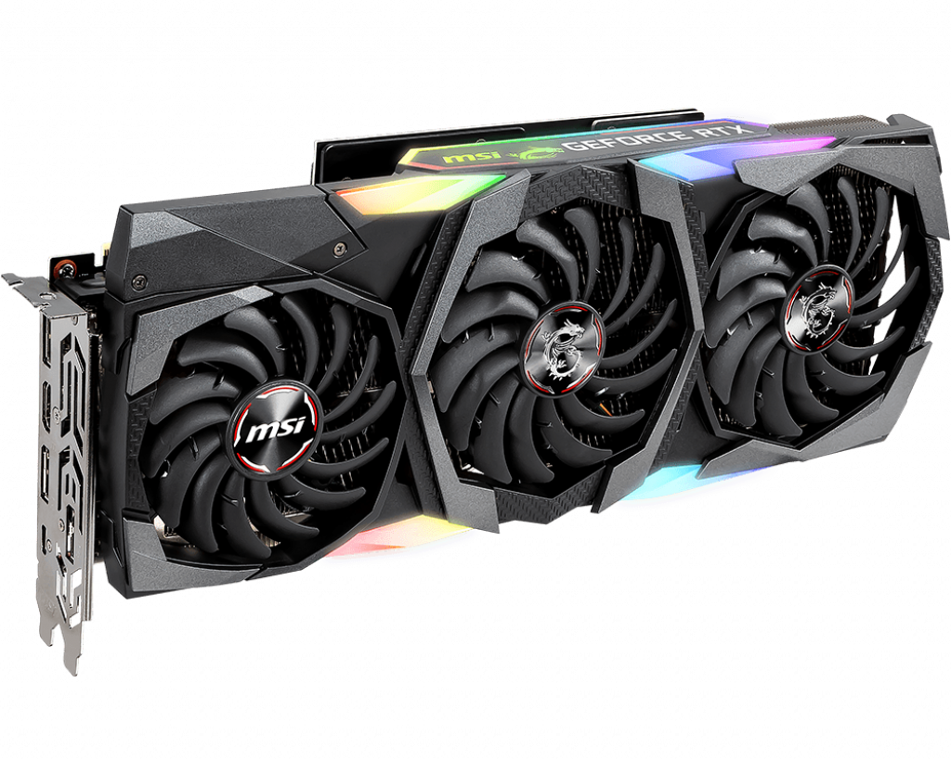
Видеоадаптер
Обычно выполняется в виде платы расширения и служит для формирования изображения, которое потом выводится на монитор. Современные видеоадаптеры содержат мощный видеопроцессор и большие объемы видеопамяти, что позволяет формировать трехмерное изображение с высоким разрешением. Для недорогих компьютеров выпускаются системные платы с интегрированным видеоадаптером, и его не нужно устанавливать дополнительно.

Slide 14
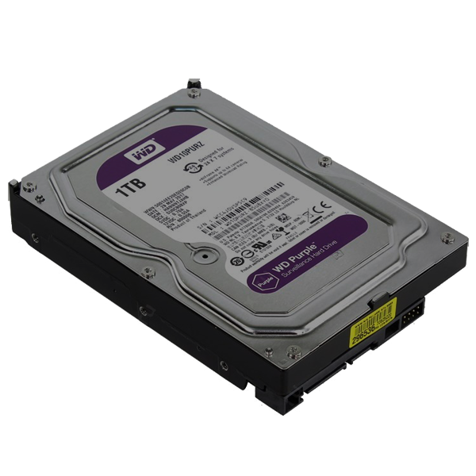
Жесткий диск
Основное устройство для хранения информации в компьютере.

Slide 15
Спасибо за внимание!

